Slide 1
Requerimiento 1
Requerimiento 2
Requerimiento 3
Requerimiento 4
Requerimiento Definido de forma Correcta
Requerimiento Definido de forma Correcta
Requerimiento Definido de forma Correcta
Errores en confección de requerimiento
Diseñado acorde al Requerimiento definido
Diseñado acorde al Requerimiento definido
Errores cometidos en el diseño
Diseñado acorde al Requerimiento definido
Construido de acuerdo al Diseño definido
Errores/omisiones al momento de construcción
Construido de acuerdo al diseño definido
Construido de acuerdo al Diseño definido
Producto funciona de acuerdo a lo esperado
Producto es liberado con errores
Producto liberado con falencias de diseño
Producto entregado no es lo requerido
Atributos funcionales y no funcionales correctamente entregados.
Defectos corregibles en producto.
Necesario re-diseñar para corregir errores/defectos.
Errores/Defectos pueden estar ocultos para le equipo de IT inclusive para los testers.
FIGURA 1 Tipos de errores y defectos

Slide 2
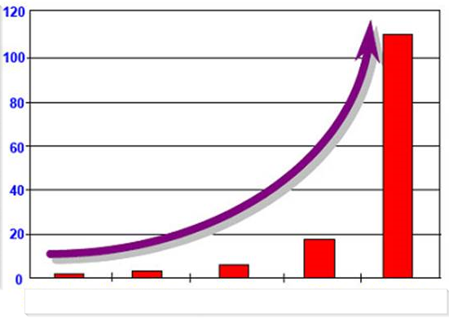
Costo Relativo de corrección de Defectos
Costo de encontrar y solucionar defectos incrementa a medida que el tiempo avanza
Fase de Desarrollo Proyecto
Requerimientos
Diseño
Construcción
Test/Pruebas
Operación / Live

